Slide 1
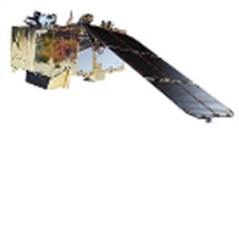
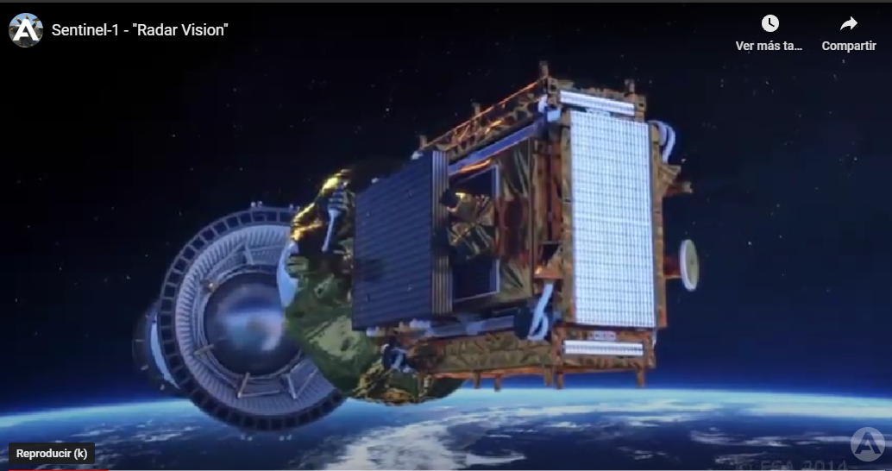
PROYECTO
SATELITES SOCIALES
ALGORITMOS PARA ANALIZAR IMÁGENES SATELITALES
OBJETIVO: Monitoreo de cultivos de arroz Vietnam utilizando RADAR con el sentinel-1 del proyecto Copernicus de la Unión Europea
Nota: este algoritmo sirve para cualquier cultivo de arroz, solo cambian los mapas del territorio
Iniciar presentación

